Slide 1
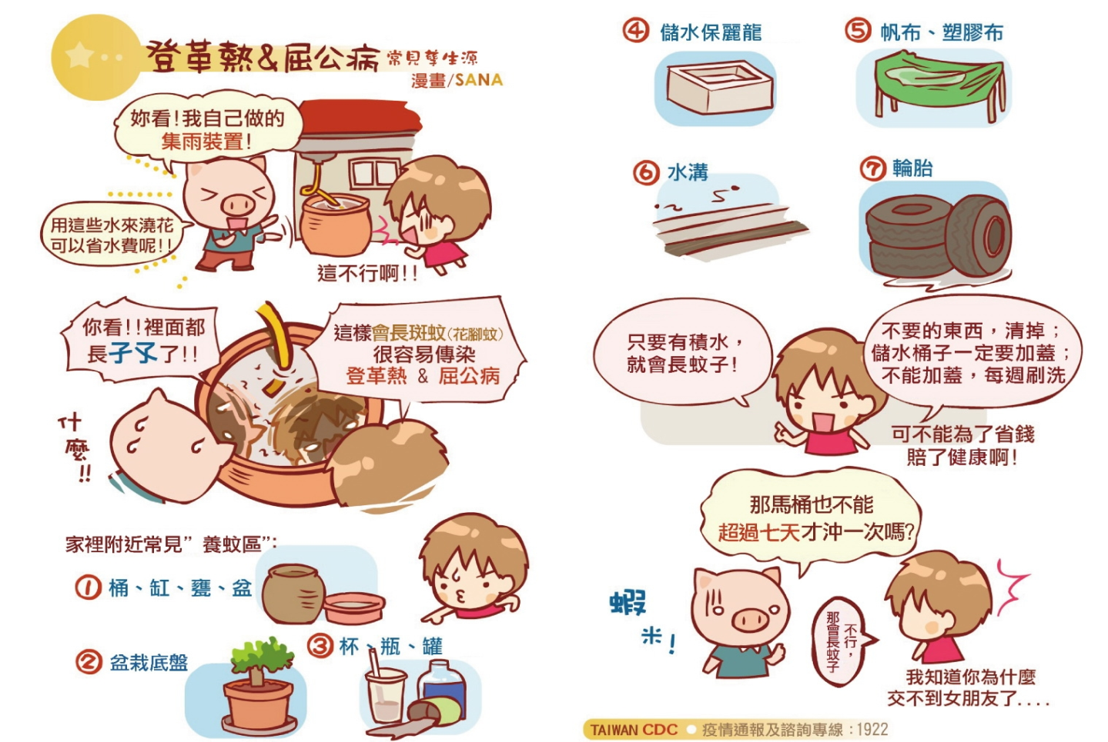
防止登革熱

Slide 2
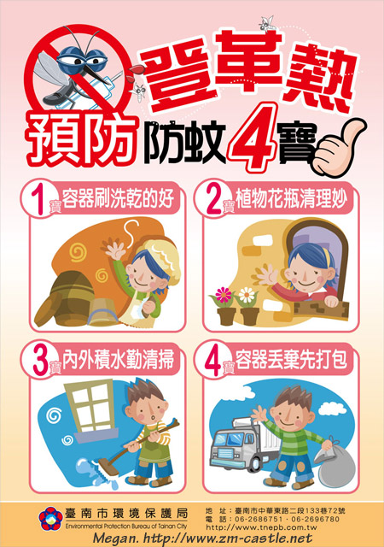
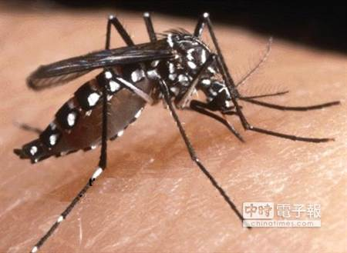
登革熱又叫典型登革熱或原發性登革熱，係由蚊子(埃及斑蚊Aedes aegypti 或白線斑蚊Aedes albopictus )傳播的急性病毒性熱疾，而以高熱、頭部、肌肉、骨頭、關節的奇痛，後跟窩痛以及發疹為主要症狀。因為其感染對象、症狀以及預後與原來的登革熱顯然不同，所以稱出血性登革熱，或登革休克徵候群，也有續發性登革熱之稱

Slide 3
人被帶有登革病毒的病媒蚊叮吮而受到感染。台灣重要的病媒蚊為埃及斑蚊及白線斑蚊。病媒蚊經叮咬病毒血症期的病患8－12天後，則具有終生傳染病毒的能力，其時期可能長達幾個月約３～14天，通常約７～10天

Slide 4
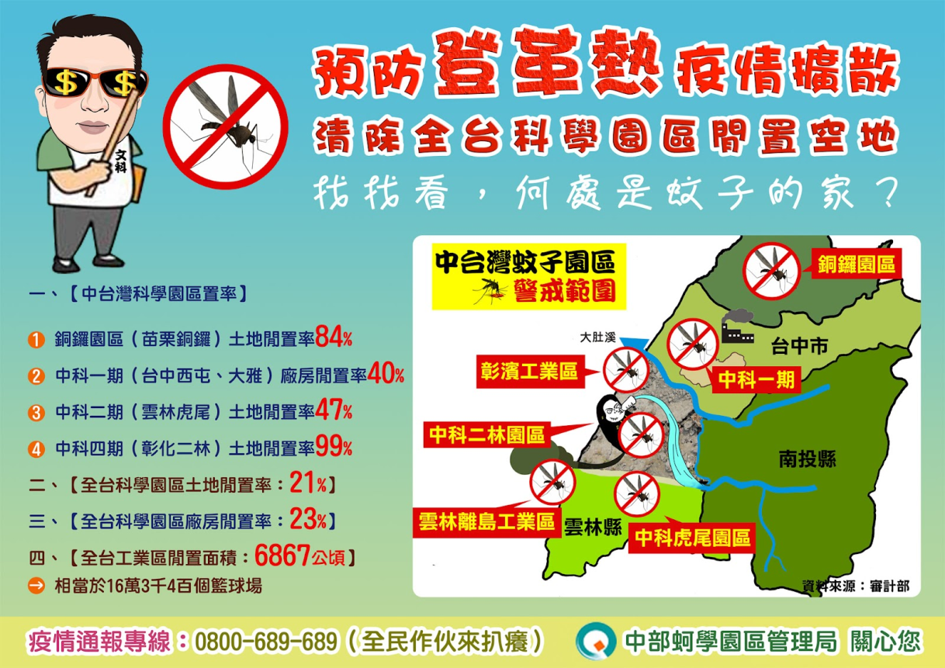
登革熱之傳播須經由具有感染力之病媒蚊叮咬，人不會直接傳染給人。病人在發病前一天及發病後約５天內，血液裡就會有病毒，此時期若蚊蟲吸取病人的血液，病毒會在蚊體內繁殖，經８～12日後蚊蟲才有感染力。此後其終生皆具傳染力。病媒蚊如在氣溫攝氏18度以下，吸取含有病毒之血液時，病毒並不會在蚊體內繁殖，故不具感染性。在高溫下已具有感染力之蚊蟲，如置於溫度攝氏18度以下，將會喪失感染性，但如再度置於高溫時會恢復傳染性。

Slide 5
怎樣是得了登革熱???
一 、 臨 床 特 徵
典 型 登 革 熱 的 病 患 至 少 具 有 ：
1. 三 天 以 上 的 病 歷 。
2. 高 燒 或 惡 寒 。
3. 發 疹 。
4. 因 疼 痛 以 及 倦 怠 而 無 法 工 作

Slide 6
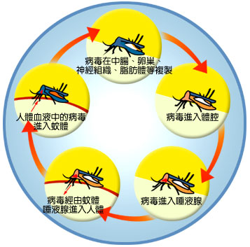
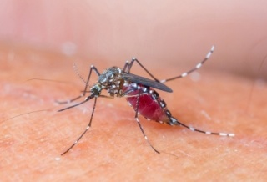
高燒，肌肉及關節的奇痛，後眼窩痛以及發疹，潛伏期５－８天，死亡率不到１％。另一種出血性登革熱的死亡率可高達５０％，尤其是兒童。因無特效藥，如發生矢休克，應即迅速送醫，減少死亡可能性

Slide 7
1.避免每天早上9時至10時及下午4至5時(登革熱病媒蚊--白線斑蚊、埃及斑蚊出沒頻繁時段)到戶外公共場所之樹蔭、草叢、涼亭等陰暗處逗留。
2.著淡色長袖衣褲、裸露處塗忌避劑。
3.午睡時掛蚊帳。

Slide 8
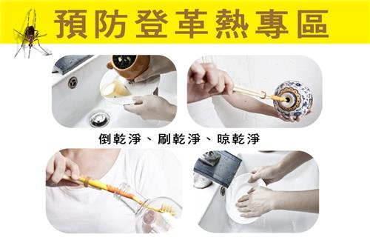
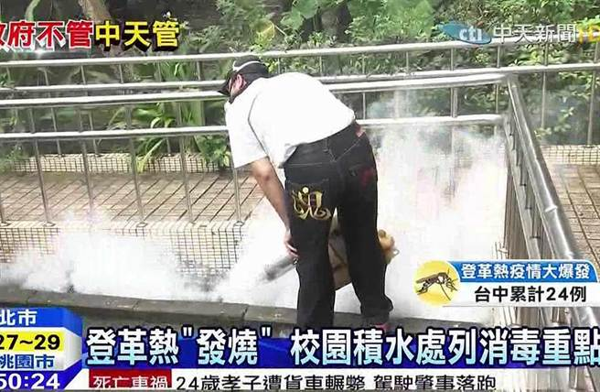
登革熱最早是在西元ｌ７７９年由David Bylon在爪哇島首先描述。由於可引起很厲害的高燒及肌肉疼痛，猶如裂骨一般，又俗稱「斷骨熱」或「天狗熱」。不同於腸病毒的人對人的傳染，它必須藉由「蚊子」叮咬患者，成為病媒蚊，當病媒蚊再叮咬健康的人，才會使人致病。所以此病多分布在熱帶及亞熱帶蚊子易滋生的地區，尤其以東南亞、非洲及印度為最多台灣中南部夏季酷熱也易成為疫區。

Slide 9
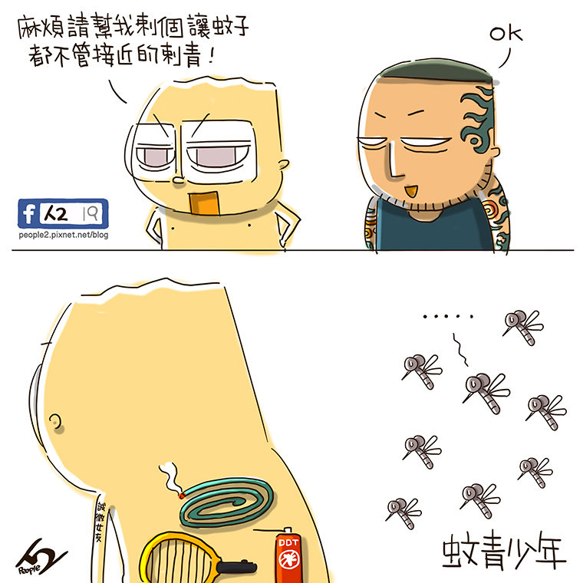
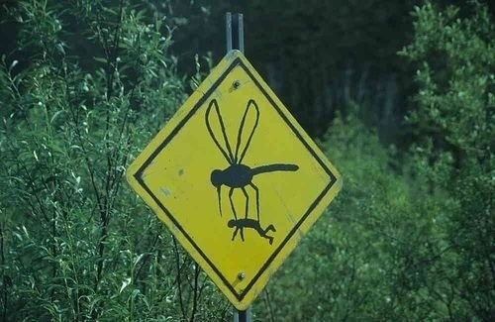
很不幸到目前這個答案是否定的，醫界可說束手無策，只能給予患者支持性療法，舒緩症狀、減輕病人痛苦，補充體液防止休克及脫水而已，也無有效疫苗可用，一切須賴病人的免疫力來復原。幸運的是，若非出血性登革熱絕大部份病人可完全痊癒，不會有任何後遺症。但若不幸是出血性登革熱，則宜把握治療關鍵時刻，大約是燒將退或退燒後的２４至４８小時內請與醫師密切合作，以渡過最危險的出血休克期

Slide 10
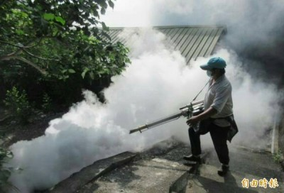
最後跟大家說喔~~~~~~
由於目前沒有特效藥物可治療登革熱，所以感染登革熱的患者，一定要聽從醫師的囑咐，多休息、多喝水、適時服用退燒藥，通常在感染後兩週左右可自行痊癒。
此外，對於登革熱重症病患應安排住院，適時的介入措施，提供完整嚴密及持續的照護，可將死亡率從20%以上降到1%以下。

